Slide 1
Методы визуализации туберкулеза Imaging in tuberculosis Evangelia Skoura, Alimuddin Zumla , Jamshed Bomanji Received 14 November 2014 Eskild Petersen, Aarhus, Denmark
Выполнила: ординатор 1 года обучения специальности "рентгенология"
Ершкова Мария Юрьевна
Красноярск 2022

Slide 2
Введение
Туберкулез является глобальной проблемой населения;
При первичной диагностике туберкулеза у пациентов с отрицательным результатом микроскопического исследования мокроты, часто можно пропустить признаки туберкулеза легких и его внелегочные проявления;
Должна проводиться дифференциальная диагностика с другими заболеваниями (новообразования, саркоидоз и т.п.);
Рентгенография остается первичным методом исследования туберкулеза, КТ и МРТ применяются как дополнительные методы для диагностики проявлений туберкулеза.
Позитронно-эмиссионная томография/ компьютерная томография с использованием 18F-фтордезоксиглюкозы - широко используется для диагностики локализации туберкулеза и динамики противотуберкулезного лечения.
Notes:
Шрифт текста не менее 22-24
Ошибки в тексте
Отрицательной мокротой - заменить

Slide 3
Первичный туберкулез
Возникает в результате первого контакта с Mycobacterium tuberculosis.
Рентгенологические признаки:
Паренхиматозный очаг
Лимфаденопатия
Плевральный выпот
Милиарная диссеминация
Комбинация проявлений
Очаг в апикальных, задних сегментах верхних долей и верхних сегментах нижних долей
Полисегментарное поражение в 25% случаев
Обызвествление до 15%
Туберкулема наблюдается примерно в 9% случаев.
Notes:
Заменить синий цвет на более темный

Slide 4
Рентгенологическим доказательством предшествующего туберкулеза, является так называемый комплекс Ранке:
-Очаг Гона с вовлечением лимфатических узлов--->комплекс Гона, который при условии кальцинирования называют комплексом Ранке.
Разрушение и фиброз паренхимы легких
-Образование тракционного бронхоэктаза в фиброзной области;
У детей наблюдается увеличение лимфатических узлов в 90-95% случаев, а у взрослых 43%;
Поражение правых паратрахеальных и подвздошных лимфатических узлов является наиболее распространенным.
КТ более чувствительна, чем обычная рентгенография, при выявлении туберкулезной лимфаденопатии. Она выявляет узлы размером более 2 см, с характерным "симптомом ободка", который состоит из казеозного некроза, окруженного ободком гранулематозной воспалительной ткани.

Slide 5
Визуализация на ПЭТ/КТ
(1) паттерн легких- поглощение 18F-фтордезоксиглюкозы в областях уплотнения в легких и лимфатических узлах;
(2) паттерн лимфатических узлов- обильное поглощение 18F-ФДГ;
Ограничением использования ПЭТ/КТ 18F-ФДГ для визуализации туберкулеза, особенно в эндемичных районах, невозможность дифференцировать туберкулезные поражения от злокачественных и доброкачественных.
Notes:
..невозможность дифференцировать…
Ошибки в тексте

Slide 6
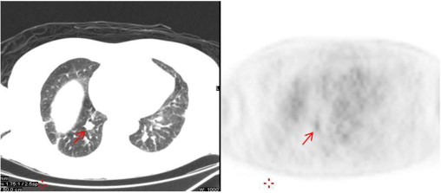
ПЭТ/КТ с ¹⁸ F-FDG легких
В нижней доле правого легкого очаг диаметром 1,5 см.
Дифференциальная диагностика с новообразованием, туберкулёзом

Slide 7
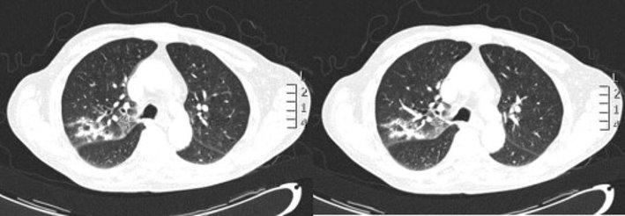
Вторичный туберкулёз
Очаговое, неоднородное уплотнение, вовлекающее апикальные, задние сегменты верхних долей и верхние сегменты нижних долей
КТ легких
Трансаксиальный срез КТ, показывающий неоднородное, плохо определяемое уплотнение в верхней доле правого легкого.
Notes:
Подпись к снимкам – шрифт не менее 22-24

Slide 8
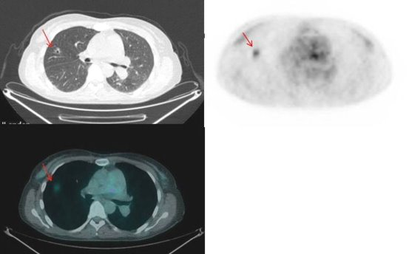
ПЭТ / КТ легких
Уплотнение на рентгенограмме появляется у 20-45% пациентов, уровни жидкости в полости визуализируются в 10% случаев.
Маркер активного туберкулеза- утолщение стенок бронхиол и заполнение их расширенного просвета слизью или гноем, симптом "дерева в почках".
Левая панель: уплотнение размером 1,6 × 1,2 см в верхней доле правого легкого.
Правая панель: умеренное
поглощение 18 F-ФДГ на ПЭТ-сканировании
Нижняя левая панель: слитое изображение ПЭТ / КТ с18 F-ФДГ, показывающее такое же уплотнение.
Notes:
Где заголовок?
Подпись к снимкам – шрифт не менее 22-24

Slide 9
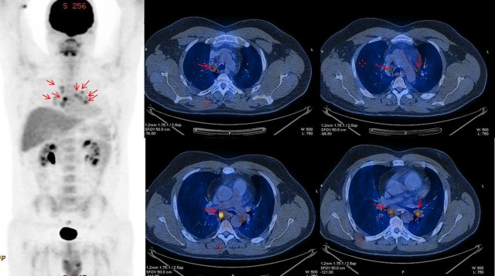
ПЭТ/КТ с 18-ФДГ легких
Левая панель: поглощение 18F-ФДГ в средостенных и двусторонних внутригрудных лимфатических узлах .
Правая панель: ПЭТ / КТ-изображения, на которых показаны лимфатические узлы корня и средостения.
Notes:
Где заголовок?

Slide 10
Туберкулемы
Чаще всего являются результатом разрешения первичного ТБ, визуализируется как отклонение на рентгенограммах грудной клетки примерно у 5% пациентов;
КТ показывает круглую или овальную гранулему диаметром от 0,4 до 5 см, стенка которой выстлана воспалительной гранулематозной тканью или инкапсулирована соединительной тканью;
В 20-30% кальцинируются;
Накапливают 18F-ФДГ, но уровень поглощения (SUVmax) существенно не отличаются от злокачественных поражениях.

Slide 11
Милиарная диссеминация
Диагностируется у 1% - 7% пациентов со всеми формами туберкулеза;
Стандартные рентгенограммы не визуализируют диссеминацию в 25-40% случаев;
КТ может продемонстрировать милиарную раньше, чем будет визуализироваться на рентгенограмме, и ее характерными признаками являются множественные очаги диаметром 1-3 мм, беспорядочно расположенные, часто связанные внутри- и межлобулярными перегородками;
Очаги обычно рассасываются в течение 2-6 месяцев после лечения, без рубцевания или кальцинирования.
Notes:
Согласовать предложения

Slide 12
Плевральный выпот
Является единственной рентгенографической находкой, указывающей на первичный ТБ примерно в 5% случаев у взрослых;
Обычно односторонний, преимущественно на той же стороне, что и первичный очаг ТБ,а такие осложнения как эмпиема и бронхоплевральная фистула, встречаются редко;
КТ у пациентов с первичным плевральным выпотом обычно показывает утолщение висцеральной и париетальной плевры;
Фиброторакс с диффузным утолщением плевры, но без плеврального выпота на КТ, предполагает неактивность процесса;
ПЭТ/КТ с 18F-ФДГ может демонстрировать диффузно интенсивное поглощение 18F-ФДГ в утолщенной плевре, которое можно спутать с плевральной мезотелиомой.

Slide 13
Различие между активным и неактивным туберкулезом
Активное заболевание обычно характеризуется наличием:
-центрилобулярных узелков
-симптома "дерево в почке"
-толстостенных полостей
-уплотнения
-милиарных узелков
-плевральных выпотов
-некротической лимфаденопатии;
Разрешение до тонкостенных полостей, фиброза и паренхимальных, узловых или плевральных кальцинатов часто означает неактивное заболевание;
Диагноз ПТБ с помощью рентгенографии первоначально ставится правильно только в 49% всех случаев: 34% при первичном и 59% при вторичном ТБ;
Для сравнения, КТ может правильно диагностировать 91% случаев ПТБ и правильно охарактеризовать 80% пациентов с активным заболеванием и 89% с неактивным заболеванием.

Slide 14
Различие между активным и неактивным туберкулезом​
КТ признаки, показывающие активный ТБ, включают следующие:
-уплотнение с вовлечением верхушки или заднего сегмента правой верхней доли;
-полости деструкции;
-буллезные изменения;
ПЭТ с 18F-ФДГ способна дифференцировать активный ПТБот неактивного заболевания, поскольку активная туберкулема имеет значительно более высокие значения SUVmax по сравнению с неактивной туберкулемой;
ПЭТ/КТ с 18F-ФДГ является инструментом для мониторинга ответа на лечение при множественной лекарственной устойчивости.
Notes:
Несогласованное предложение

Slide 15
Внелегочный туберкулёз
Туберкулез опорно-двигательного аппарата
Примерно в 50% случаев при внелегочном туберкулезе поражается позвоночник;
Спондилодисцит, также известный как болезнь Потта, является наиболее распространенной формой;
Патогнез: из субхондральной кости ---> межпозвоночное дисковое пространство --->прилегающие тела позвонков в нижнем дорсальном и верхнем поясничном отделах позвоночника;
Осложнения: разрушение позвонков, компрессия спинного мозга и деформация позвоночника;
Осложнением при поражении спинного мозга - миелопатия в результате сдавления эпидуральным абсцессом.
МРТ является предпочтительным методом визуализации в диагностике и оценке туберкулезного спондилита.

Slide 16
Туберкулез опорно-двигательного аппарата​
Поскольку туберкулезные поражения демонстрируют высокое поглощение 18F-ФДГ, то ПЭТ/КТ является перспективным методом диагностики спинальной инфекции
У 63,6% пациентов с туберкулезом позвоночника на момент проведения ПЭТ/КТ всего тела с 18F-ФДГ было клинически не очаговое мультифокальное поражение скелета.
Помимо позвоночника, может поражаться любая часть опорно-двигательного аппарата, но чаще всего поражаются крупные суставы нижних конечностей. Результаты визуализации при туберкулезе опорно-двигательного аппарата часто неспецифичны. МРТ - наиболее чувствительный метод ранней диагностики и полного определения болезни.
Notes:
Заголовок

Slide 17
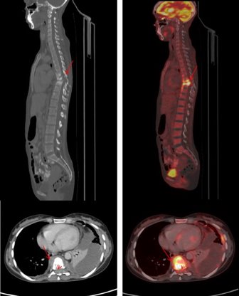
ПЭТ/КТ: оценка распространённости туберкулёзного поражения опорно-двигательного аппарата
Умеренное поглощение 18F-ФДГ от уровня T7-T10 позвонков с литическими склеротическими изменениями в T7-T9 позвонках и разрушением T8 позвонка
Поражение сдавливает позвоночный канал на уровне позвонка Т8 и вовлекает спинной мозг. Поражение распространяется вдоль левого края позвонка, со слабым поглощением 18F-ФДГ и очагами кальцификации, вероятно развился холодный абсцесс.
Notes:
Заголовок по аналогии со слайдом 20
Предложения согласовать

Slide 18
Туберкулез центральной нервной системы
Формы поражения ЦНС: паренхиматозная, менингеальная, спинальная или любая их комбинация;
В детском возрасте чаще локализуется в мозжечке, тогда как у взрослых в полушариях головного мозга и базальном ганглии;
На МРТ туберкулема гиперинтенсивна на Т2 и гипоинтенсивна на Т1 и демонстрирует солидное образование, в то же время она гипоинтенсивна как на Т1, так и на Т2 изображениях;
На КТ туберкулёмы визуализируются как круглые или дольчатые образования;
Милиарный туберкулез часто связан с туберкулезным менингитом и проявляется в виде небольших (<2 мм) очагов гиперинтенсивности на Т2 изображениях, а после введения гадолиния на Т1 изображениях видны многочисленные, круглые, небольшие, однородные, усиливающие очаги
Notes:
Неверная терминология – исправить
Предложения должны быть краткими и понятными для каждого метода визуализации

Slide 19
Абдоминальный туберкулез
Абдоминальная лимфаденопатия встречается у 55-66% пациентов при абдоминальном туберкулезе;
На МРТ они обычно лимфатические узлы гипоинтенсивны на Т1 изображениях, тогда как на Т2 изображениях сигнал обычно гиперинтенсивный;
В печени визуализируются бесчисленные мелкие узелки на КТ,при УЗИ обычно представлены в виде ярких узоров печени повышененной эхогенности.
Notes:
Замечания см. предыдущий слайд

Slide 20
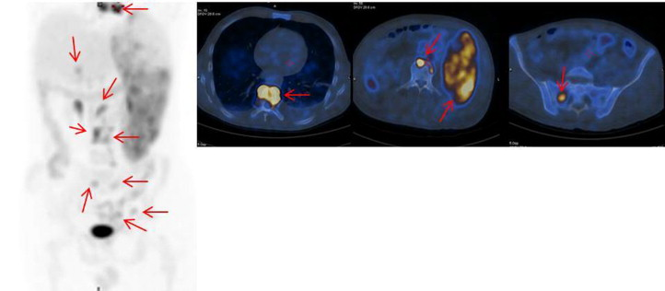
ПЭТ/КТ: оценка распространённости туберкулёзного поражения
ПЭТ / КТ 18F-FDG - поглощение 18 F-FDG множественными лимфатическими узлами: в печени, портокавальные, параортальные лимфоузлы, забрюшинном и подвздошном пространствах и неоднородное поглощение 18 F-FDG в сильно увеличенной селезенке.
В костях, преимущественно тело L3 позвонка и крестце.
Notes:
Название: ПЭТ/КТ: оценка распространённости туберкулёзного поражения опорно-двигательного аппарата
Подпись отредактировать, согласовать с падежами; почему не указано накопление ¹⁸ F-FDG в крестце?

Slide 21
ПЭТ/КТ в оценке эффективности лечения
ПЭТ/КТ с 18F-ФДГ - важный клинический метод при туберкулезе;
Во время противотуберкулезного лечения некоторые туберкулемы не уменьшаются в размерах и даже могут увеличиваться, что затрудняет принятие врачом решения о необходимости изменения лечения;
При легочном и внелегочном туберкулезе при хорошем ответе отмечается снижение SUVmax примерно на одну треть после 1 месяца противотуберкулезного лечения.
Notes:
Заголовок: ПЭТ/КТ в оценке эффективности лечения
–18F – неправильно, заменить

Slide 22
Туберкулез у пациентов с ВИЧ
Для таких пациентов характерна атипичная рентгенографическая картина: поражение средних и нижних отделов легких, отсутствие полостей, наличие лимфаденопатии и плевральных выпотов, или милиарная картина;
Степень поражения ТБ зависит от уровня иммуносупрессии на момент открытой формы заболевания;
У пациентов с тяжелой иммуносупрессией отмечается повышенная частота милиарного туберкулеза;
Медиастинальная лимфаденопатия встречается в 75-77% случаев и чаще наблюдается у ВИЧ-положительных, чем у ВИЧ-отрицательных пациентов;
Из внелегочных локализации у пациентов с иммуносупрессией часто поражаются: мозг, перикард, желудочно-кишечный тракт, брюшину и мочеполовые пути

Slide 23
Спасибо за внимание!

